Slide 1


Круглый стол «О совершенствовании регионального законодательства по профессиональной ориентации и содействии трудоустройству молодежи в Архангельской области»
28 ноября 2017 года

Slide 2
Анализ эффективности деятельности системы профессиональной ориентации и содействия трудоустройству молодежи в Архангельской области и основные задачи на ближайшую перспективу
Архангельск
2017

Slide 3
закон «О профессиональной ориентации и содействии трудоустройству молодежи в Архангельской области» от 21 ноября 2011 года № 387-26-ОЗ межведомственная комиссия вопросам профессиональной ориентации и содействия трудоустройству молодежи
Архангельской области
органы государственной власти
штабы трудовых отрядов
образовательные организации
учреждения культуры
государственные учреждения службы занятости населения Архангельской области
центры профессиональной ориентации и трудоустройства молодежи
иные учреждения органов по делам молодежи
медицинские организации
молодежные клубы
специализированные учреждения для несовершеннолетних
индивидуальные предприниматели
иные организации, осуществляющие деятельность на территории Архангельской области
реабилитационные центры
для подростков и молодежи,
центры социально-психологической помощи молодежи
общественные объединения
и общественные организации
Система профессиональной ориентации и содействия трудоустройству молодежи в Архангельской области

Slide 4

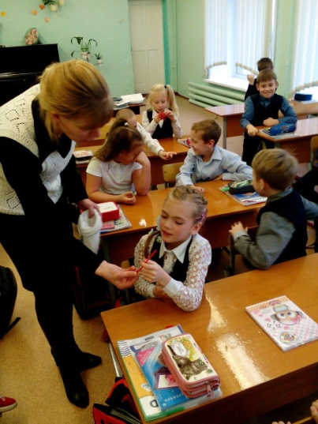
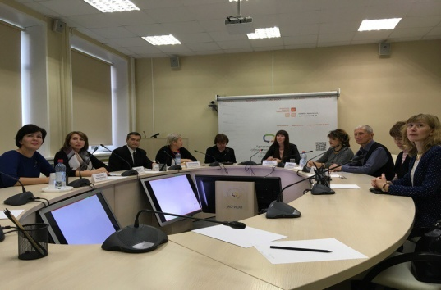
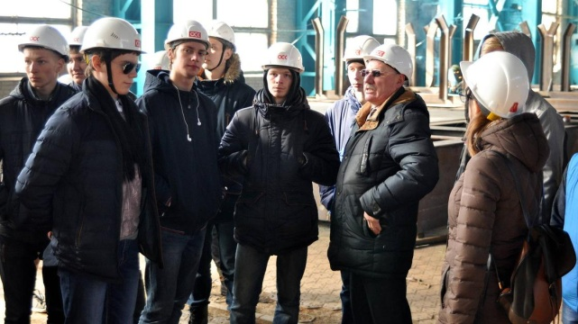
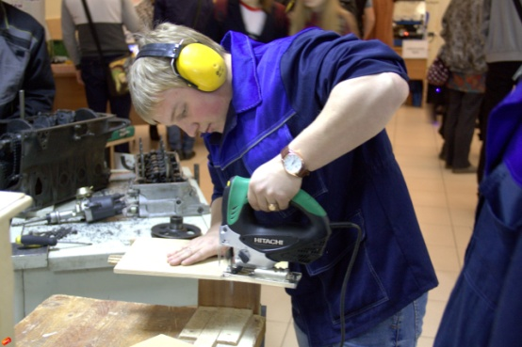
закон «О профессиональной ориентации и содействии
трудоустройству молодежи в Архангельской области»
от 21 ноября 2011 года № 387-26-ОЗ
региональный центр содействия профессиональному
самоопределению обучающихся
разработка и внедрение эффективных методов и средств предоставления
профессиональной информации, проведения профессиональных консультаций;
методическое, информационное обеспечение деятельности субъектов
системы профессиональной ориентации и содействия трудоустройству
молодежи в Архангельской области;
организация и проведение социологических исследований, анализа
эффективности деятельности системы профессиональной ориентации
и содействия трудоустройству молодежи в Архангельской области;
разработка рекомендаций по осуществлению профессиональной
ориентации и содействия трудоустройству молодежи;
разработка проектов, планов и программ в сфере профессиональной ориентации
и содействия трудоустройству молодежи в Архангельской области.
5

Slide 5

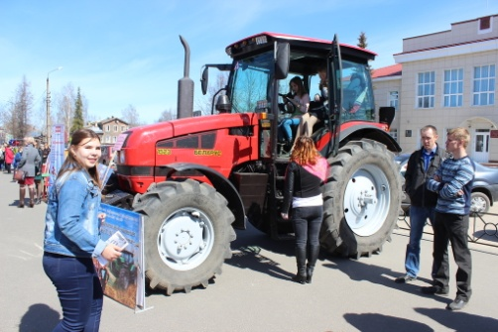
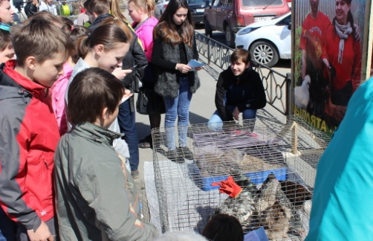
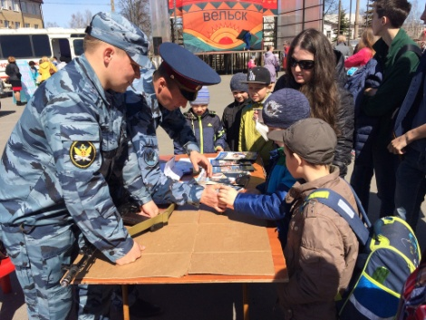
межведомственный План мероприятий по профессиональной ориентации и содействию трудоустройству молодежи Архангельской области, утверждаемый заместителем председателя Правительства Архангельской области
акция «Профессию выбираю нужную Поморскому краю»
Основные цели акции:
организация профессиональной ориентации обучающихся на профессии и рабочие места, востребованные на рынке труда региона;
ориентация обучающихся и их родителей на выбор профессиональных образовательных организаций Архангельской области.
Участники | 2012 год | 2013 год | 2014 год | 2015 год | 2016 год | январь-сентябрь 2017 года
молодежь, чел. | 31 306 | 25 467 | 26 557 | 27 202 | 32 916 | 21 701
родители, чел. | 1 688 | 1 321 | 1 360 | 1 605 | 1 726 | 1 552

Slide 6
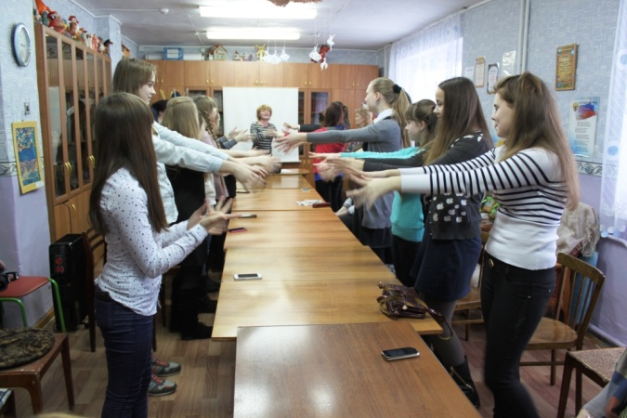
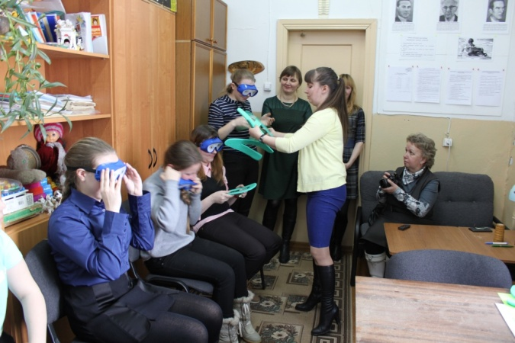
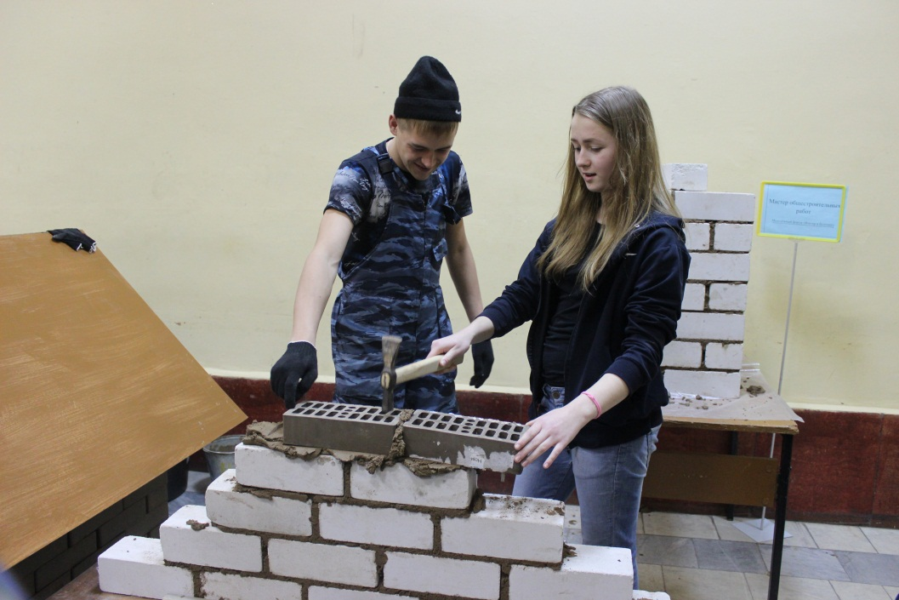
Служба занятости организует:
дни профориентации,
фестивали профессий,
ярмарки учебных мест,
дни службы занятости,
групповые профориентационные консультации, беседы, игры, квесты,
экскурсии, мастер-классы, профориентационные профессиональные пробы,
профориентационные игры и квесты
2012 год | 2013 год | 2014 год | 2015 год | 2016 год | январь – сентябрь 2017 года
18 523 | 15 240 | 16 063 | 21 287 | 20 442 | 16 025
Свыше 50 процентов общеобразовательных организаций региона сотрудничают
с центрами занятости в части организации профориентационных мероприятий

Slide 7
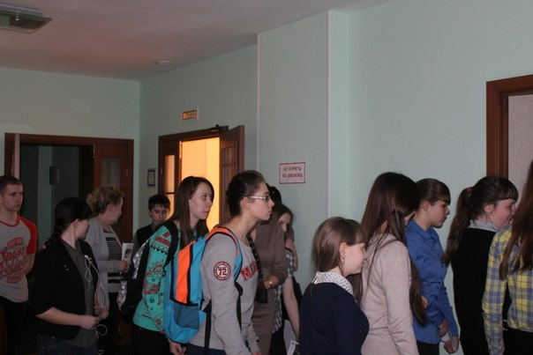
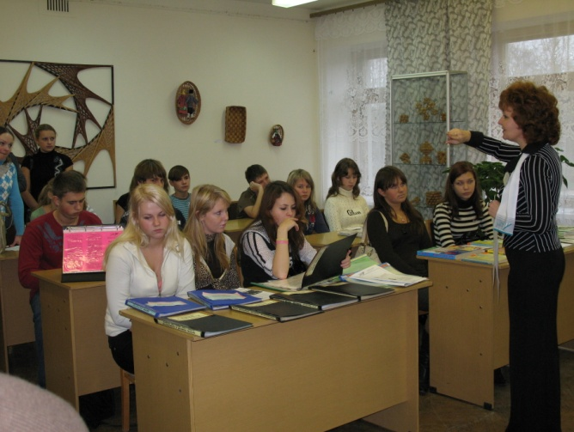
Профориентационное сопровождение проводится с обучающимися
и выпускниками профессиональных образовательных организаций
и организаций высшего образования.
На базе образовательных организаций созданы постоянные консультационные пункты центров занятости, в которых гражданам:
предоставляется информация о состоянии рынка труда,
предоставляется информация об услугах службы занятости,
проводятся консультации по вопросам законодательства в сфере занятости
2012 год | 2013 год | 2014 год | 2015 год | 2016 год | январь – сентябрь 2017 года
3 659 | 4 064 | 4 545 | 3 735 | 3 560 | 1 522

Slide 8

За 11 месяцев 2017 года из числа граждан в возрасте от 14 до 30 лет:
обратилось за содействием в поиске работы 12 472 человека,
получили статус безработного 5 089 человек,
трудоустроено 7 703 молодых гражданина, в том числе на временную занятость 3 051 подросток,
направлено на профессиональное обучение 1 180 безработных,
получили услуги по профессиональной ориентации, психологической поддержке и социальной адаптации на рынке труда 11 239 человек,
оказаны услуги по содействию самозанятости 167 гражданам.
На 1 октября 2017 года:
численность безработных – 1 488 человек,
уровень безработицы – 1,2%

Slide 9
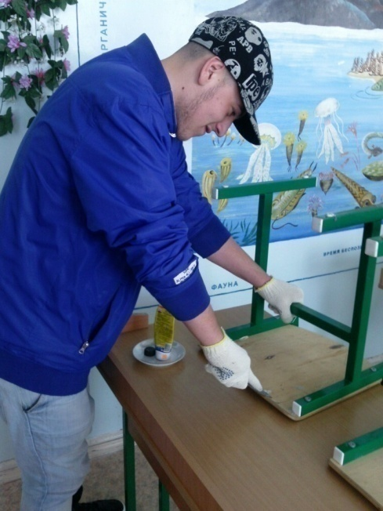
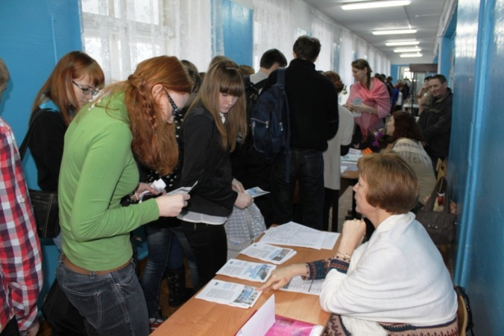
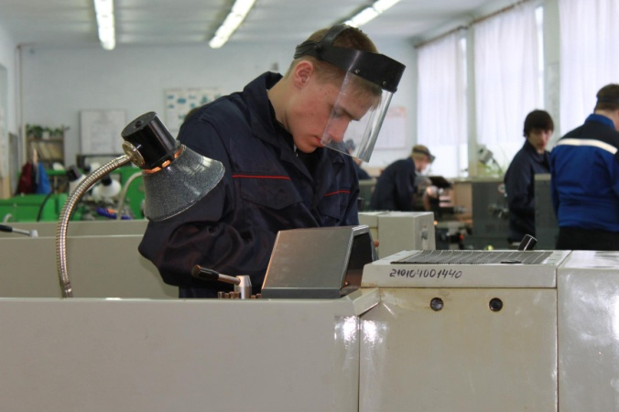
Государственная программа Архангельской области
«Содействие занятости населения Архангельской области, улучшение условий и охраны труда (2014 – 2020 годы)»
В январе – ноябре 2017 года:
проведено 478 ярмарок вакансий, в которых более 32 процентов
(4,0 тыс. человек) от общего количества участников ярмарок составила молодежь. Организовано 53 специальных ярмарки вакансий для молодежи,
трудоустроено 48 безработных граждан в возрасте от 18 до 20 лет, имеющих среднее профессиональное образование и ищущих работу впервые,
заключены договоры с работодателями по трудоустройству
26 молодых граждан

Slide 10


В целях формирования базы стажировок для молодежи и выпускников образовательных организаций на портале «Работа в России» и реализации иных мероприятий, направленных на содействие трудоустройству молодежи:
организована рабочая группа в целях реализации данных требований,
организована разъяснительная работа с центрами занятости по обеспечению взаимодействия с работодателями в муниципальных районах,
проводится ежедекадный мониторинг результатов работы по формированию базы стажировок для молодежи и выпускников на портале «Работа в России»
9

Slide 11
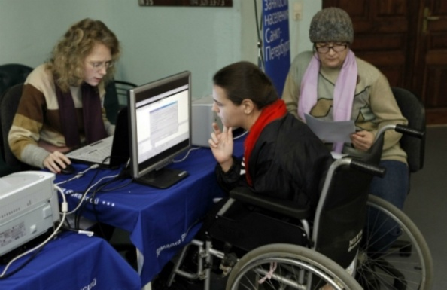

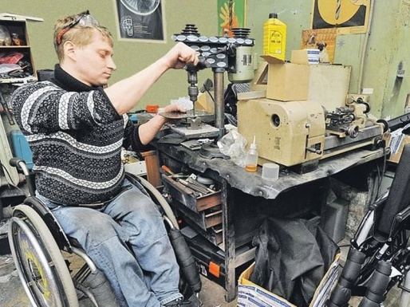
Через центры занятости организована персонифицированная работа
с инвалидами молодого возраста:
установлено взаимодействие с целью уточнения пожеланий инвалида и готовности к реализации мер по трудоустройству, выявления барьеров, препятствующих трудоустройству,
проводится информирование его об имеющихся возможностях содействия занятости и о состоянии рынка труда, о наличии вакансий,
оказывается содействие в составлении резюме и его размещении, направлении работодателям,
проводятся индивидуальные консультации; привлечение к участию
в ярмарках вакансий, подбор вариантов трудоустройства

Slide 12
формирование базы стажировок для молодежи и выпускников
образовательных организаций в целях повышения численности
высококвалифицированных работников и закрепления
востребованных специалистов в Архангельской области
организация сопровождения инвалидов молодого возраста
ориентация обучающихся на выбор востребованных в регионе,
в том числе рабочих, профессий и инженерно-технических
специальностей

Slide 13
Круглый стол «О совершенствовании регионального законодательства по профессиональной ориентации и содействии трудоустройству молодежи в Архангельской области»
28 ноября 2017 года

